Slide 1

第2章 Python基础知识
Python的代码编写规范
变量
基本的输出与输入
模块
模块1：turtle库的使用
实战1：Python心形绘制

Slide 2
熟悉Python的代码编写规范
掌握Python中变量的定义和使用
掌握基本的输出与输入方法
熟悉Python中模块的导入及使用

Slide 3
2.1
Python的代码编写规范

Slide 4
缩进
注释

Slide 5
Python的代码编写规范
缩进
在编程语言中，代码之间往往存在着一定的逻辑关系和层次关系，Python用的是缩进和冒号。Python代码的缩进可以使用空格或者Tab键实现，通常情况下使用4个空格或者1个Tab作为一个缩进量。Python3首选空格键来缩进，这是由于不同系统下的Tab键占位并不相同。
×
√
if True:
print("如果为真，输出：")
print(True)
else:
print(否则，输出：")
print(False)
if True:
print("如果为真，输出：")
print(True)
else:
print("否则，输出：")
print(False)
4
2

Slide 6
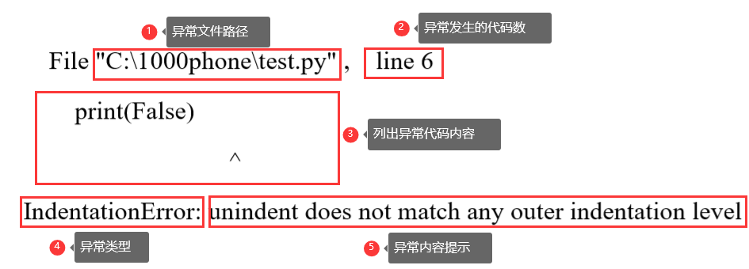
Python的代码编写规范
缩进
程序异常会显示异常的代码位置以及异常内容，缩进异常类型表示为IndentationError

Slide 7
Python的代码编写规范
注释
注释的作用主要是提高代码的可读性，通常是指在代码中添加标注性的文字。在Python中的注释主要包括单行注释以及多行注释。注释的内容会被Python解释器忽略，不会在程序的执行结果中体现。

Slide 8
Python的代码编写规范
注释-单行注释
单行注释以“#”为标识，到该行的末尾结束
#输出千锋教育
print("千锋教育")
单行注释可以单独占一行，也可以放在代码语句的后面
print("千锋教育") #输出千锋教育

Slide 9
Python的代码编写规范
注释-多行注释
多行注释以三对英文半角单引号或三对半角双引号为标识，注释内容在三对引号之间，注释内容可以为任意多行
三对单引号注释
三对双引号注释
'''
多行注释
输出千锋教育
'''
print("千锋教育")
"""
多行注释
输出千锋教育
"""
print("千锋教育")

Slide 10
2.2
变量

Slide 11
标识符与关键字
变量的定义和使用

Slide 12
变量
标识符与关键字-标识符
标识符：Python语言中，需要对程序中各个元素命名，以便区分，这种用来标识变量、函数、类等元素的符号称为标识符。
Python语言规定，标识符由字母、数字和下划线组成，且不允许以数字开头。在使用标识符时应注意以下几点。
命名时应遵循见名知意的原则。
系统已用的关键字不得用作标识符。
下划线对解释器有特殊意义，建议避免使用其作为标识符的开头（后续章节说明）。
标识符区分大小写。
汉字在Python中是被允许作为标识符的，但是用汉字作为标识符是不建议的。

Slide 13
变量
标识符与关键字-标识符
合法标识符 student_1、addNumber、num
不合法标识符 3number、2_student、class（定义类的关键字）

Slide 14
变量
标识符与关键字-关键字
关键字是系统已经定义过的标识符，它在程序中已有了特定的含义，因此不能再使用关键字作为其他名称的标识符。Python3.9.6中所有的关键字如下表所示。
False | None | True | __peg_parser__ | and | as
assert | async | await | break | class | continue
def | del | elif | else | except | finally
for | from | global | if | import | in
is | lambda | nonlocal | not | or | pass
raise | return | try | while | with | yield

Slide 15
变量
标识符与关键字-关键字
Python中的关键字可以通过以下代码进行查看
import keyword
print(keyword.kwlist)

Slide 16
变量
变量的定义和使用
变量：编程中最基本的单元，它会暂时引用用户需要存储的数据，可以将其理解为一个标签，找到这个标签就可以使用这个数据。
为变量赋值可以用“=”来实现，具体语法格式如下。
变量名 = value
例如，创建一个年龄变量，并赋值为18，可以使用以下语句。
age = 18

Slide 17
变量
变量的定义和使用
变量名是标识符的一部分，其命名要遵循标识符的命名规则。常见的变量名命名方式有以下两种。
下划线命名法。用下划线分割小写字母段或者大写字母段，例如my_name、my_age、GlOBAL_NAME等。
驼峰式命名法，包括小驼峰法和大驼峰法。其中小驼峰法是指首字母小写，其他单词的首字母大写，例如myName、myAge、myStudentCount等。大驼峰法又称帕斯卡命名法，是指首字母大写的多个单词，例如MyName、MyAge、MyStudentCount等。

Slide 18
变量
变量的定义和使用
在Python中，变量的类型可以随时改变，可以使用内置函数type()返回变量类型。
name = 18
print(type(name))
name = "张三"
print(type(name))
<class 'int'>
<class 'str'>

Slide 19
2.3
基本的输出与输入

Slide 20
什么是函数
print()函数
eval()函数
input()函数

Slide 21
基本的输出与输入
什么是函数
Python中的函数用于实现具体的功能，输入正确的参数，可以获得相应的返回值。Python中的函数可以分为2类：
内置函数
Python预先定义的函数，可以直接调用
自定义函数
用户自行定义的函数，用于实现特定的功能

Slide 22
基本的输出与输入
什么是函数-自定义函数
在Python中自定义函数需要使用关键字def，具体语法格式如下。
def 函数名（参数列表）：
函数体
函数名是标识符的一部分，应遵循标识符的命名规则。当定义一个函数的时候，参数列表中的参数还没有被赋值，只有调用一个函数的时候，才向函数中传递了参数的值。

Slide 23
基本的输出与输入
什么是函数-自定义函数
定义求和函数
def add(a,b): #定义加和函数，有两个参数
print("成功调用add()函数")
return a + b #返回两个数相加后的值
sum = add(2,3) #向函数传参数2、3，经add()函数计算后，将返回值赋给sum变量
print("2+3的和为：",sum) #打印sum的值
成功调用add()函数
2+3的和为： 5

Slide 24
基本的输出与输入
什么是函数-内置函数
Python中有很多内置函数，接下来将会介绍能够实现基本输出与输入的print()、eval()和input()函数等。

Slide 25
基本的输出与输入
print()函数
在Python中，使用print()函数可以将结果输出到标准控制台上。
print()函数可以打印数字、字符串等，其中打印字符串时需要用引号括起来，也可以打印数值型变量、字符串变量等
print(需要输出的内容)
print(18) #打印数字
print("张三今年18岁") #打印字符串
age = 18
print(age) #打印数值型变量
sentence = "张三今年18岁"
print(sentence) #打印字符串变量
18
张三今年18岁
18
张三今年18岁

Slide 26
基本的输出与输入
print()函数-end参数
print()函数打印内容后会自动换行，这是由于end参数默认为换行符“\n”。如果希望print()函数打印结束时不换行，可以对end参数进行修改。
不操作end参数时
将end参数设置为冒号
将end参数设置为破折号
print("我的姓名是")
print("张三")
print("我的姓名是",end = ":")
print("张三")
print("我的姓名是",end = "——")
print("张三")
我的姓名是
张三
我的姓名是:张三
我的姓名是——张三

Slide 27
基本的输出与输入
print()函数-sep参数
默认情况下，print()函数一次性打印多个内容时，会以空格分隔。如果希望改变print()函数打印时的分隔符，可以修改sep参数。
不操作sep参数
将sep参数设置为逗号时
x = "Hello"
y = "1000phone"
print(x,y)
x = "Hello"
y = "1000phone"
print(x,y,sep = ",")
Hello 1000phone
Hello,1000phone

Slide 28
基本的输出与输入
eval()函数
eval()函数可以解析和执行字符串表达式，并返回表达式的计算结果。
eval(字符串表达式)
计算一个数的平方（x**2）
#求18的平方
x = 18
#用eval函数运算字符串表达式x**2，其中x已赋值为18
square_sum = eval("x**2")
#eval函数计算的结果赋值给了变量square_sum，打印该变量
print("18的平方为",square_sum,sep = ":")
18的平方为:324

Slide 29
基本的输出与输入
input()函数
input()函数可以接收从控制台输入的内容，并以字符串的形式返回该内容。
变量 = input("提示信息")
无论输入的内容是什么形式，经input()函数处理后都会变为字符串格式，可以通过已学的type()函数来验证
age = input("请输入您的年龄：")
print(type(age))
请输入您的年龄：18
<class 'str'>

Slide 30
2.4
模块

Slide 31
模块的导入及使用
模块的分类

Slide 32
模块
Python中的模块的功能与函数相似，可以更好的组织代码，提高代码的利用率。模块是一种以“.py”为后缀的文件，其中可以包含变量、函数等各种代码形式。导入模块后，就可以使用模块中的变量、函数等。

Slide 33
模块
Python中的内置模块random，主要用于生成随机数。random模块中常用的函数如下表。
函数 | 说明
random() | 返回一个0到1的随机浮点数n（0≤n≤1）
randint(a,b) | 返回一个指定范围内的整数n（a≤n≤b）
randrange(start,stop[,step]) | 获取一个在[start，stop)范围内的并以step为步长的随机整数
uniform(a,b) | 返回一个指定范围内的随机浮点数n（a≤n≤b）
choice(seq) | 从序列中获取一个随机元素
shuffle(seq) | 将序列中的元素随机排列，并返回打乱后的序列
sample(pop,k) | 从指定序列pop中随机选取长度为k的片段，并以列表形式返回

Slide 34
模块
模块的导入及使用
导入模块有两种方法
import 模块名
from 模块名 import···

Slide 35
模块
模块的导入及使用-import 模块名
运用“import模块名”导入模块，使用模块中的变量或者函数时，要通过以下方式。
模块名.变量
模块名.函数（参数）

Slide 36
模块
模块的导入及使用-import 模块名
import random #导入random模块
num = random.random() #使用random模块中的random()函数获取一个随机浮点数
print("生成的随机数为：",num)
可以使用as关键字对模块进行重命名，例如，在导入random时，为其起别名r
生成的随机数为： 0.8672446220309943
import random as r #修改random模块的名称为r
num = r.random() #调用random模块中的函数时，就要用它的别名r
print("生成的随机数为：",num)

Slide 37
模块
模块的导入及使用-from 模块名 import···
运用“from 模块名 import···”导入模块，可以直接使用模块中的变量、函数等，不用再带上模块名。“from 模块名 import···”导入模块有以下两种形式。
from 模块名 import *
from 模块名 import 变量，函数
“from 模块名 import *”是指导入模块中的全部内容，“from 模块名 import 变量，函数”是指导入模块中特定的变量和函数，这种导入方式仅能使用导入的变量和函数，不能用模块中未导入的内容

Slide 38
模块
模块的导入及使用-from 模块名 import···
from random import * #导入random模块中的所有内容
fnum = random() #直接调用random()函数，无需加模块名
inum = randint(1,10)
print("生成浮点数为：",fnum)
print("生成1-10之间的整数为：",inum)
生成浮点数为： 0.7783834523195864
生成1-10之间的整数为： 4
from random import random #仅导入random()函数
inum = randint(1,10) #使用randint()函数
print("生成的整数为：",inum)
Traceback (most recent call last):
File "C:\1000phone\test.py", line 2, in <module>
inum = randint(1,10) #使用randint()函数
NameError: name 'randint' is not defined
由于没有导入randint()函数却在程序中使用了此函数，导致程序异常

Slide 39
模块
模块的分类
Python中的模块分为3类：
内置模块
Python的官方模块，可以直接导入程序
第三方模块
非官方制作发布的模块，需要用户安装后才能使用
自定义模块
用户自行编写的模块，对功能性代码块进行复用。

Slide 40
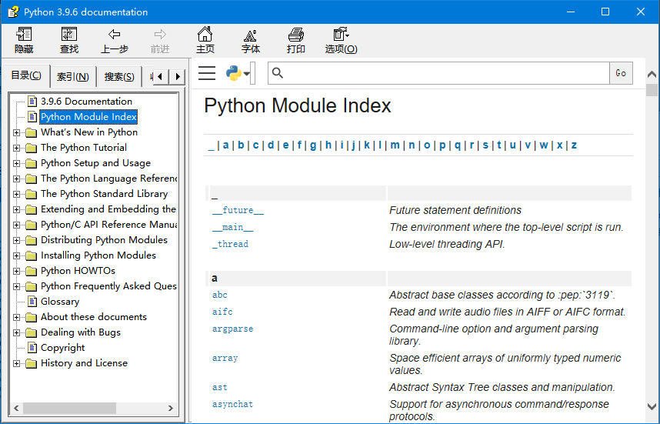
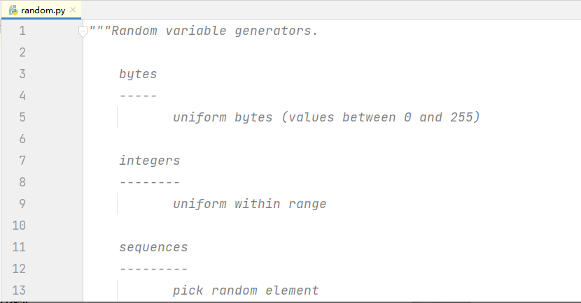
模块
模块的分类-内置模块
查看内置函数的含义和内容
①查看官方文档
②help()函数
import random
help(random)
③Ctrl+鼠标左键跳转模块文件

Slide 41
模块
模块的分类-第三方模块
pip工具是Python中常用的模块管理工具，可以通过相关的命令管理第三方模块。
命令 | 说明
pip list | 查看已安装的模块
pip install -U pip | 升级pip
pip install 模块名 | 安装模块
pip uninstall 模块名 | 卸载模块
pip install -upgrade 模块名 | 升级模块

Slide 42
模块
模块的分类-自定义模块
用户可以自定义模块，导入到其他的程序中。
study.py
study.py
sentence = "study hard"
print("study.py文件运行结果：",sentence)
import_study.py文件不仅执行了自身文件的内容，还执行了其导入模块study.py中的内容，为了避免作为模块的文件中的代码被执行，可以在study.py中添加
if __name__ == "__main__":
将study.py作为模块导入
import_study.py
from study import *
print("输出study模块中的sentence变量：",sentence)
运行import_study.py
study.py文件运行结果： study hard
输出study模块中的sentence变量： study hard

Slide 43
模块
模块的分类-自定义模块
修改study.py文件
sentence = "study hard"
if __name__ == "__main__":
print("study.py文件运行结果：",sentence)
当其他程序将study.py作为模块导入时，study.py的__name__值是study，仅在study.py文件中，它的__name__值才是__main__。
运行import_study.py
输出study模块中的sentence变量： study hard

Slide 44
2.5
模块1：turtle库的使用

Slide 45
画布设置
画笔属性设置
画笔移动函数
画笔控制函数

Slide 46
模块1：turtle库的使用
Python的turtle库是一个图形绘制函数库，使用起来生动直观，可以想象为一只小海龟在横纵坐标系中，从原点（0，0）位置开始，根据函数的指令在坐标系中移动，它爬行的路径绘制成了图形。

Slide 47
模块1：turtle库的使用
画布设置
画布是turtle库展开绘图的区域，可以使用setup()函数来设置画布的大小和位置。
setup(width, height, startx, starty)
参数 | 说明
width | 窗口宽度，如果值是整数，表示像素值；如果值是小数，表示窗口宽度与屏幕宽度的比例
height | 窗口高度，如果值是整数，表示像素值；如果值是小数，表示窗口高度与屏幕高度的比例
startx | 窗口左侧与屏幕左侧的像素距离，如果不传值，则在窗口中央
starty | 窗口右侧与屏幕右侧的像素距离，如果不传值，则在窗口中央

Slide 48
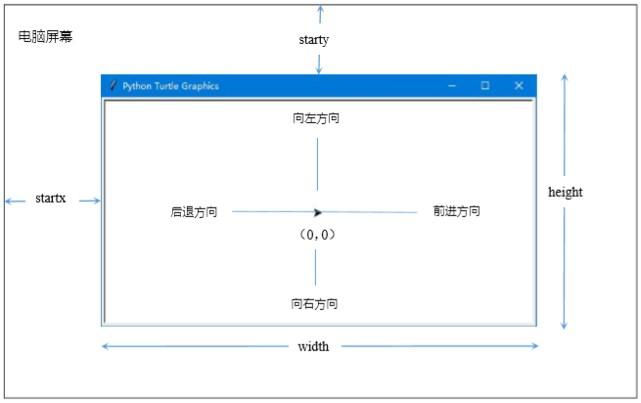
模块1：turtle库的使用
画布设置
初始时，小海龟位于画布的正中央，即坐标系中的（0，0）位置，向水平向右方向行进

Slide 49
模块1：turtle库的使用
画笔属性设置
画笔的属性包括画笔的颜色、画笔的宽度和画笔的速度等。画笔的颜色由pencolor()函数设置，需要传入颜色字符串。
pencolor(colorstring)
也可以使用(r,g,b)传值，是指颜色对应的RGB值，使用这种方法首先要把RGB值的范围改为[0,255]。
getscreen().colormode(255)
pencolor((r,g,b)) #注意参数是元组形式

Slide 50
模块1：turtle库的使用
画笔属性设置
RGB颜色是计算机系统中常用的颜色体系之一，它采用R（红色）、G（绿色）、B（蓝色）三种基本颜色以及它们的叠加组成各种颜色。RGB颜色大多有对应的英文名称，可以作为颜色字符串colorstring传入pencolor()函数中，也可以直接通过(r,g,b)的形式传入颜色值。
英文名称 | RGB | 中文名称
white | 255,255,255 | 白色
yellow | 255,255,0 | 黄色
blue | 0,0,255 | 蓝色
black | 0,0,0 | 黑色
pink | 255,192,203 | 粉色
purple | 160,32,240 | 紫色
gold | 255,215,0 | 金色

Slide 51
模块1：turtle库的使用
画笔属性设置
将画笔设置为粉色
import turtle
turtle.pencolor("pink") #方法1
turtle.getscreen().colormode(255) #方法2
turtle.pencolor((255,192,203))

Slide 52
模块1：turtle库的使用
画笔属性设置
画笔的宽度和速度的定义方式如下。
pensize(width) #画笔的宽度
speed(speed) #画笔的速度
其中width表示画笔线条的宽度，如果不传值，则返回当前画笔的宽度；speed是指画笔的速度，数字越大速度越快。

Slide 53
模块1：turtle库的使用
画笔移动函数
画笔移动函数用于操控画笔的移动，包括画笔的方向、画笔移动的像素等。
函数 | 说明
penup() | 提起画笔，移动画笔不绘制图形
pendown() | 落下画笔，移动画笔时绘制图形
forward(distance) | 向当前画笔方向移动distance像素长度
backward(distance) | 向当前画笔相反方向移动distance像素长度
left(degree) | 逆时针移动degree度
right(degree) | 顺时针移动degree度
goto(x,y) | 将画笔移动到坐标（x,y）的位置上
setheading(to_angle) | 设置当前朝向为angle角度
circle(radius,extent) | 绘制半径为radius，角度为extent的弧形。其中radius为正数时，圆心在画笔的左侧；radius为负数时，圆心在画笔的右侧。不传入参数extent时，画整个圆

Slide 54
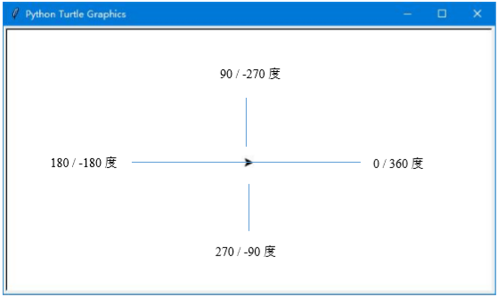
模块1：turtle库的使用
画笔移动函数
turtle库中的角度坐标体系，以正东方向为绝对0度，即小海龟初始爬行方向。角度坐标体系是绝对方向体系，与小海龟爬行的当前方向无关，可以用于改变小海龟前进方向。

Slide 55
模块1：turtle库的使用
画笔移动函数
绘制一个在y轴左侧半径为50的半圆，首先需要将小海龟的位置调整到（0,50）；再将其方向调整到正西方向，即180度；最后用circle()函数绘制角度为180的弧形，即半圆。
import turtle
turtle.setup(500,300) #设置宽500，高300的画布，位于屏幕正中央
turtle.penup() #提起画笔，不绘图，先调整位置
turtle.pensize(2) #设置画笔宽度为2
turtle.goto(0,50) #将画笔挪到（0,50）处
turtle.setheading(180) #将画笔方向调到正西方
turtle.pendown() #准备绘制图形
turtle.circle(50,180) #绘制半径为50，角度为180的弧形

Slide 56
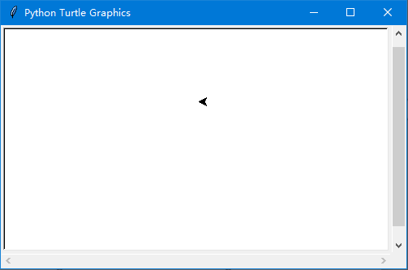
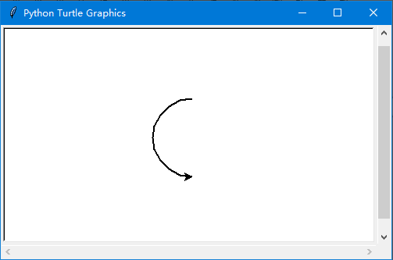
模块1：turtle库的使用
画笔移动函数
调整方向后的画笔绝对方向为180度
绘制完半圆后的画笔的绝对方向为0度

Slide 57
模块1：turtle库的使用
画笔控制函数
画笔控制函数可以实现填充图形、显示画笔和隐藏画笔等功能。
函数 | 说明
fillcolor(colorstring) | 绘制图形的填充颜色，传入颜色字符串colorstring，也可以传入参数(r,g,b)
color(color1, color2) | 同时设置pencolor=color1,fillcolor=color2
begin_fill() | 准备开始填充图形
end_fill() | 填充完成
showturtle() | 显示画笔的turtle形状
hideturtle() | 隐藏画笔的turtle形状
exitonclick() | 绘制图形完成后不关闭画布

Slide 58
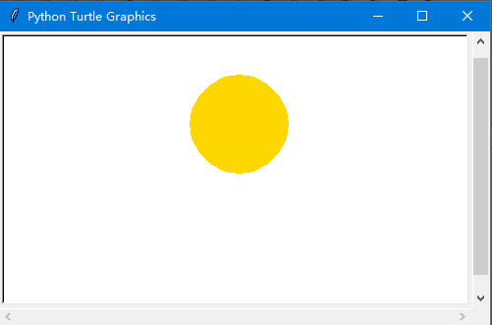
模块1：turtle库的使用
画笔控制函数
绘制一个圆形，并将其填充为金色，绘制完成后不关闭画布
import turtle
turtle.setup(500,300) #设置宽500，高300的画布，位于屏幕正中央
turtle.begin_fill() #准备开始填充图形
turtle.color("gold","gold") #设置画笔和填充的颜色都是金色
turtle.circle(50) #绘制半径为50的圆形
turtle.end_fill() #填充完成
turtle.hideturtle() #隐藏画笔形状
turtle.exitonclick() #绘制完成后不关闭画布

Slide 59
2.6
实战1：Python心形绘制

Slide 60
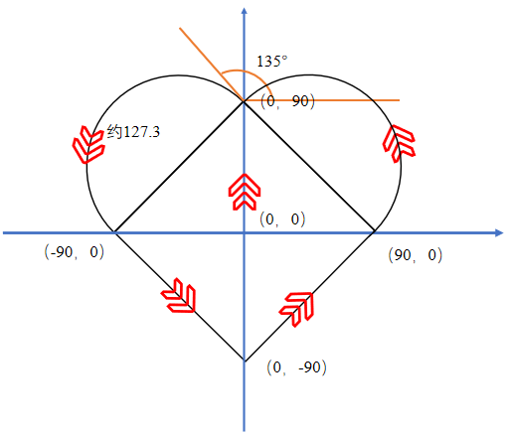
实战1：Python心形绘制
心形的结构图由一个正方形和两个半圆构成。正方形的顶点分别坐落于坐标轴的（0,90），（0,-90），（90,0），（-90,0）。正方形的边长为 ，约为127.30，那么半圆的半径约为63.65。具体绘制方法为：
设置画布，抬起画笔，并将画笔放置到坐标（0,90）处；
画笔初始方向为0度，需要逆时针转动135度；
绘制半径为63.65，角度为180的左侧半圆后，画笔位于（-90,0），绝对方向为315度；
画笔边绘制边移动至（0,-90），调整画笔方向为绝对方向45度，边绘制边移动到（90,0）处；
绘制半径为63.65，角度为180的右侧半圆。

Slide 61
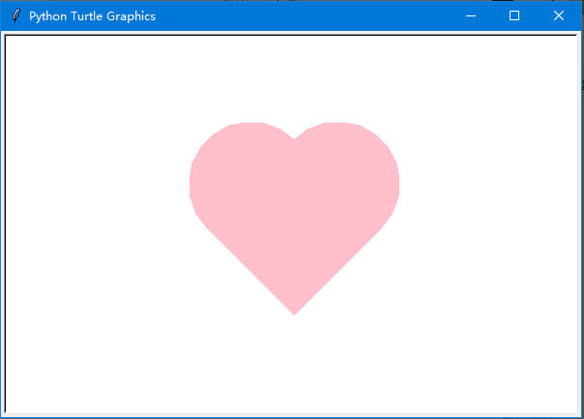
实战1：Python心形绘制
import turtle
turtle.setup(600,400) #设置画布大小为宽600，高400
turtle.pensize(2) #设置画笔宽度为2
turtle.penup() #抬起画笔，不绘制，准备调整画笔位置
turtle.goto(0,90) #将画笔挪至坐标（0,90）处
turtle.left(135) #逆时针转动画笔135度
turtle.begin_fill() #准备开始填充图形
turtle.color("pink","pink") #画笔和填充颜色均设置为粉色
turtle.pendown() #准备绘制图形
turtle.circle(63.65,180) #绘制半径为63.65，角度为180的左侧半圆
turtle.goto(0,-90) #边绘制边移动画笔至（0，-90）
turtle.goto(90,0) #边绘制边移动画笔至（90，0）
turtle.setheading(45) #调整画笔方向为绝对方向45度
turtle.circle(63.65,180) #绘制半径为63.65，角度为180的右侧半圆
turtle.end_fill() #填充图形完成
turtle.hideturtle() #隐藏画笔形状
turtle.exitonclick() #不关闭画布，可以手动关闭画布

Slide 62
本章小结

Slide 63
本章小结
本章首先介绍了标识符和关键字，以及变量的定义和使用；其次讲解了基本的输入与输出函数，包括print()、eval()、input()函数；再次讲解了模块的导入、使用和分类；最后介绍了turtle模块，并使用其绘制了心形，带领大家发现程序之美。

